Slide 1
MD基幹統合PJ（Project West）
自動補充システム
課題Q&A分析・詳細設計移行判定
対象：TRE_課題管理表 MD/SCM領域（システム＝自動補充 81件）
基準日：2026-08-03 ／ 判定：条件付き着手可（Conditional GO）
TRE Inc. / TRIAL CHINA MD/SCM Domain

Slide 2
01 SUMMARY
エグゼクティブサマリ
総合判定 条件付きで詳細設計に着手可能（Conditional GO）
81 件
80.2 %
11 テーマ
対象課題（自動補充）
完了済（65 / 81件）
着手前に要決着（B1–B11）
IF仕様の骨格は概ね確定。
マスタ連携・売上/販売実績・発注スケジュール・発注勧告の計算ロジック等は固まっています。
残る論点は、①データ構造の根幹（PK／必須項目／連携方式）の5テーマと、②マスタ統合方針・連携方式の6テーマ。ブロッカーは集中討議での横断決着を前提とします。
Project West / 自動補充システム
01

Slide 3
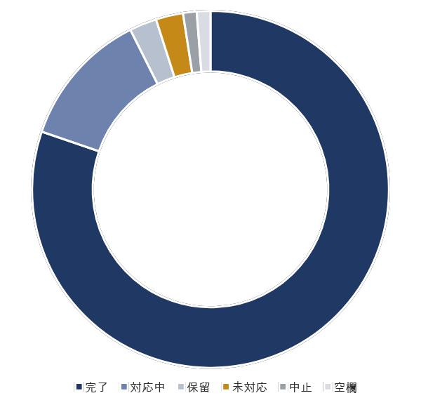
02 PROGRESS
進捗サマリ（自動補充 81件）
ステータス
件数
割合
増減
完了
65
80.2%
+6
対応中
10
12.3%
-5
80.2%
完了
保留
2
2.5%
+1
未対応
2
2.5%
±0
中止
1
1.2%
±0
（空欄）
1
1.2%
±0
※ 前回基準 2026-07-23（79件）から No.168 が回答済（未対応→完了）、No.56 が保留へ移行、新規2件（No.175/176）を追加。
Project West / 自動補充システム
02

Slide 4
03 STRUCTURE
総合判定の構造 ― 2系統で切り分け
A系 データ構造の根幹
B系 マスタ統合方針・連携方式
PK／必須項目／連携方式
統合方針・連携方式
確定しないと手戻り大 → 着手を保留し集中討議で横断決着
方針は判明済 → その前提で着手可。残論点を並行して確定
B1 便区分の欠落（入荷予定/実績・発注勧告W）
B6 発注スケジュールの連携方式
B2 発注区分の統合ルール（WMS共通）
B7 仕入先マスタの統合方針（別PJ依存）
B3 営業在庫の24時スナップショット
B8 仕入先休日マスタの要否・位置づけ
B4 棚割データの連携方式
B9 新商品在庫連携の整理（ブロッカー）
B5 受払明細(W)の伝票区分マッピング
B10 / B11 商品マスタ統合 / カテゴリマスタ階層・桁
Project West / 自動補充システム
03

Slide 5
04 BLOCKERS
着手前に決着すべきブロッカー
🔴 ブロッカー
B1
便区分の欠落
TRIALに便コードが無く、sinops便区分（PK/必須）を埋められない
No. 28,29,92
B2
発注区分の統合ルール
Sinops(0/7)とTRIAL(1/4/10-15)が不一致で変換ルール未確定
No. 49
B3
営業在庫の24時スナップショット
前日24時断面をShinise側で作成できるかが前提
No. 121
B4
棚割データの連携方式
「棚割ストマネ→sinops」へ切替検討中でルート自体が未確定
No. 122/44/72/74
B5
受払明細(W)の伝票区分
出庫/入庫にTRIALのどの伝票区分を割当てるか未定
No. 151
B9
新商品在庫連携の整理
西友DWHへ必要な連携項目・条件が未整理（No.175/176未回答）
No. 124,175,176
Project West / 自動補充システム
04

Slide 6
05 WATCH / DEPENDENCY
要フォロー・別PJ依存
🟡 要フォロー（方針判明・着手可）
⚪ 別PJ依存（統合PJの決定に依存）
B6
発注スケジュールの連携方式
B7
仕入先マスタの統合方針
参照先・優先順位は判明。休日の扱いはB8と一体
No. 33,41,147
CD採番・統合タイミングは商品マスタ統合PJと足並みを揃えて確定
B8
仕入先休日マスタの要否
No. 38,39,55,56,57
休日マスタ連携の要否をB6と一体で確定
No. 58,64,168
B10
商品マスタの統合
B11
カテゴリマスタの階層・桁
商品/西友の識別方法・同期対象は統合PJの設計待ち
4階層マッピング確定。桁・階層数差の変換ルールが残
No. 35
No. 20,9
Y1
発注勧告のPK・発注日
🟠 設計内で確定：O1 ケースバラ変換 / O2 発注実績W納品日-1 ✅ 影響なし：C1 単品別売上CSV（中止）
方針判明、大村・馬の最終確認待ち
No. 85,86,91
Project West / 自動補充システム
05

Slide 7
06 論点① 仕入先マスタ（B7）
論点① 仕入先マスタの統合方針
⚪ 別PJ依存
論点（未決着）
判明済（前提）
SEIYU仕入先CD（R6:9桁＝TC6桁+枝番3桁）を新規採番するか、現行のまま使用するか
No.39 IF同期はTRIAL仕入先コード9桁を枝番考慮せずそのまま同期で確定
1
No.38/55 倉庫分割ロジック判明（店マスタ判定→4拠点抽出）
2
TRIALの仕入先マスタへ統合するタイミングをいつにするか
No.56/57 倉庫⇔仕入先の紐づけは保留（調達マスタ活用可否を検討）
推奨アクション
コード採番ルール・統合タイミングを商品マスタ統合PJと足並みを揃えて確定。倉庫紐づけ（No.56/57 保留分）は調達マスタ活用可否を含め設計内で決着します。
Project West / 自動補充システム
06

Slide 8
07 論点② 仕入先休日マスタ（B8）
論点② 仕入先休日マスタの要否・位置づけ
🟡 要フォロー
論点（未決着）
判明済（前提）
TRIAL側で発注スケジュールを生成する前提だと休日は発注スケジュールに織込まれる。仕入先休日マスタを別途連携する必要があるか
No.58/64 連携方式は方針化（GCS経由で西友へ転送）
1
No.168(8/2) TCは発注スケジュール生成時に仕入先マスタの休日指定日を使用と確認
2
Sinops内部にも休日メンテ機能があるのに、なぜTRIALから同期するか（source of truth）
No.89 Sinops(W)は納品予定日算出で仕入先休日を使用
推奨アクション
発注スケジュール連携方式（B6）と一体で要否を切り分け。R6＝スケジュールに休日織込なら不要の可能性／W＝Sinops発注勧告が休日を使用のため必要。連携範囲とsource of truthを確定します。
Project West / 自動補充システム
07

Slide 9
08 論点③ カテゴリマスタ（B11）
論点③ カテゴリマスタの階層・桁マッピング
🟡 要フォロー
判明済 4階層マッピング（No.35）
論点（未決着）
西友 大分類（デパ）
→
2 ディビジョン
1
西友5階層 vs トライアル8階層の階層数差の扱い（マッピング対象外となる階層をどうするか）
西友 中分類（西友ライン）
→
4 部門
各階層コードのフィールド長（桁数）が不一致。桁あふれ／桁不足時の変換・格納ルールが未整理
2
西友 小分類（ファインライン）
→
5 カテゴリ
西友 単品 JAN
→
JAN
推奨アクション
各階層コードの桁数を突合し、桁不一致の変換ルール（ゼロ埋め／切詰／変換テーブル）を定義。階層数差（8→5）でマッピング対象外となる階層の扱いを整理します。
トライアル階層 ⇔ 西友階層 の対応関係は確定済
Project West / 自動補充システム
08

Slide 10
09 NEXT ACTIONS
詳細設計着手に向けたアクション
1
集中討議で横断決着
2
統合PJと方針を同期
便区分・発注区分・受払伝票区分・棚割連携・24時在庫。WMS/棚割領域と共通のため領域横断で一括決着。
仕入先マスタ／商品マスタのCD採番・統合タイミングを商品マスタ統合PJと足並みを揃えて確定。
3
連携方式を一体で確定
4
残論点の起票・確定
発注スケジュール（B6）と仕入先休日マスタ（B8）の要否・source of truthをセットで整理。
カテゴリ桁変換ルール、仕入先/休日の新論点を課題管理表へ起票し、確定作業として並行処理。
Project West / 自動補充システム
09

Slide 11
条件付きで詳細設計に着手可能
（Conditional GO）
ブロッカーは集中討議での横断決着を前提に、方針判明済のテーマは詳細設計に着手します。
MD基幹統合PJ（Project West）／ 自動補充システム 基準日 2026-08-03

